Slide 1
Działalność Zakładu Gospodarki
Komunalnej w Kcyni Sp. z o.o.
w latach 2011-2023

Slide 2
Kapitał zakładowy Spółki
na dzień 01-01-2011 | 50 000,00
aport rzeczowy | 975 037,00
aport pieniężny | 63,00
na dzień 31-12-2012 | 1 025 100,00
aport pieniężny | 351 700,00
na dzień 31-12-2013 | 1 376 800,00
aport pieniężny | 100 000,00
na dzień 31-12-2014 | 1 476 800,00
na dzień 31-12-2015 | 1 476 800,00
na dzień 31-12-2016 | 1 476 800,00
na dzień 31-12-2017 | 1 476 800,00
na dzień 31-12-2018 | 1 476 800,00
aport pieniężny | 76 500,00
aport rzeczowy | 70 200,00
na dzień 31-12-2019 | 1 623 500,00
na dzień 31.12.2020 | 1 623 500,00
na dzień 31.12.2021 | 1 623 500,00
na dzień 31.12.2022 | 1 623 500,00
na dzień 31.12.2023 | 1 623 500,00

Slide 3
Podatek od nieruchomości w latach 2011-2023 naliczenie, wpłaty i umorzenie i odroczenie
Rok | Naliczenie podatku | Zapłacony podatek | Umorzenie podatku | Podatek odroczony
2011 | 18 217,92
2012 | 651 065,08 | 497 182,64
2013 | 355 971,00 | 280 257,91 | -139 890,36
2014 | 366 932,00 | 227 737,29 | -82 187,00 | 160 655,14
2015 | 133 639,00 | 137 676,00
2016 | 135 253,00 | 159 679,00
2017 | 135 253,00 | 135 351,00 |  | 33 813,00
2018 | 135 253,00 | 36 247,00 |  | 135,253,00
2019 | 138 225,00 | 196 195,00
2020 | 138 689,00 | 196 790,00
2021 | 141 231,00 | 199 668,14
2022 | 142 263,00 | 199 724,00
2023 | 146 703,00 | 146 703,00
SUMA | 2 638 695,00 zł | 2 413 210,83 | 222 077.36 | 329 721,14

Slide 4
Opłaty za umieszczenie urządzeń wod-kan w pasie drogowym 2011-2022
472 107,00zł

Slide 5
Opłaty za usługę przesyłu wody i ścieków z wykorzystaniem infrastruktury sieci wodociągowej i kanalizacyjnej
2011-2022
728 104,00zł

Slide 6
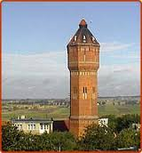
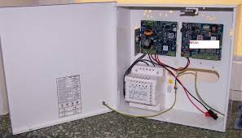
Inwestycje w systemy wodno-kanalizacyjne 2011-2020 Remont studni głębinowych Kcynia oraz montaż powiadamiania na wieży ciśnień 2012 Koszt inwestycji: 73 800,00 zł

Slide 7
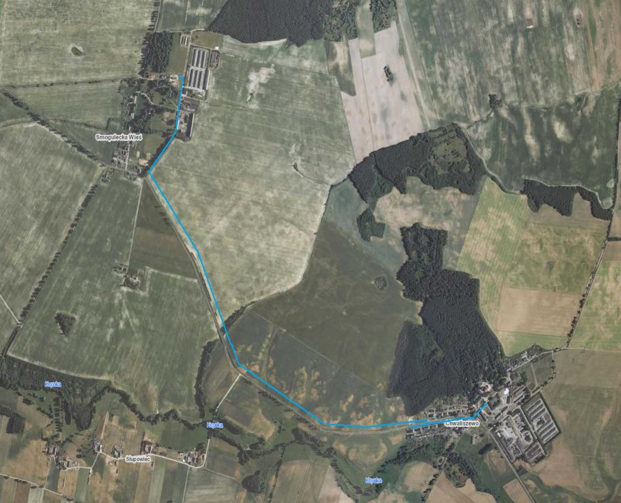
Budowa sieci wodociągowej
Smogulecka Wieś – Chwaliszewo
2012
Koszt inwestycji:
325 930,00 zł
Udział Gminy:
(Dotacja z Agencji Nieruchomości Rolnych)
234 930,00 zł
Udział Spółki:
91 000,00 zł

Slide 8
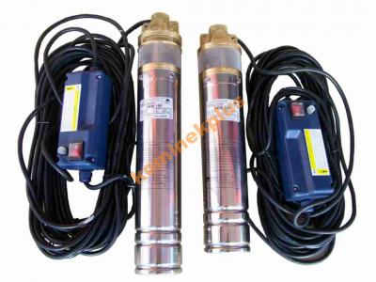
Remont studni
głębinowej na stacji uzdatniania wody
w miejscowości Smogulecka Wieś
2013
Koszt inwestycji:
119 000,00 zł

Slide 9
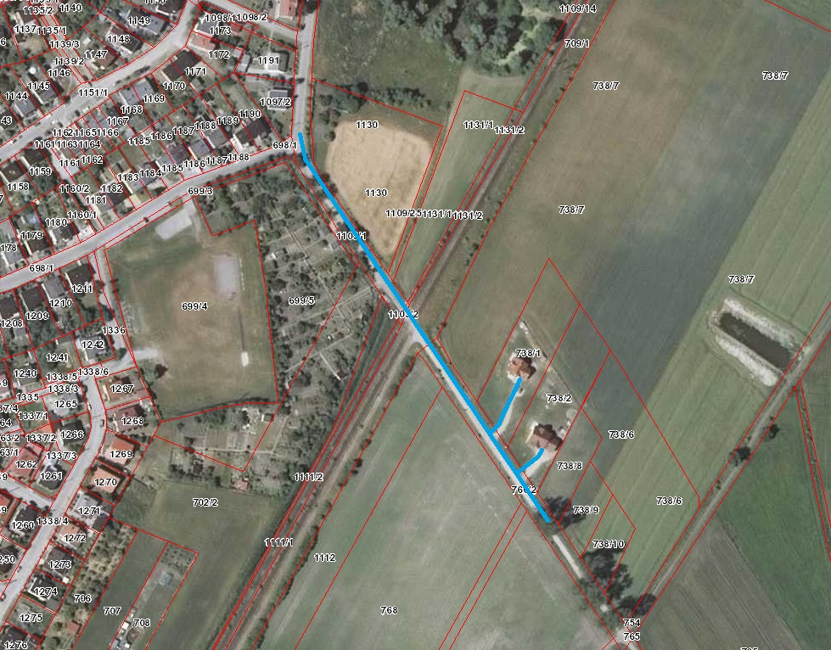
Budowa sieci wodociągowej
ul. Nowa długość sieci 270 m
2013
Wartość kosztorysowa:
187 000,00 zł

Slide 10
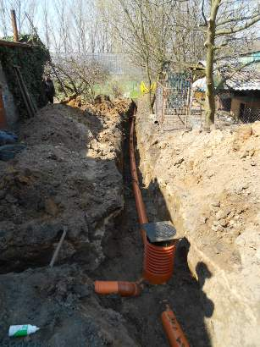
Budowa podłączeń do
kanalizacji sanitarnej
72 przyłącza o łącznej długości 1324m
2013
Koszt inwestycji
456 000,00
Udział mieszkańców:
56 000,00 zł
Dotacja z NFOŚiGW
205 500,00 zł
Pożyczka z NFOŚiGW:
205 500,00 zł

Slide 11
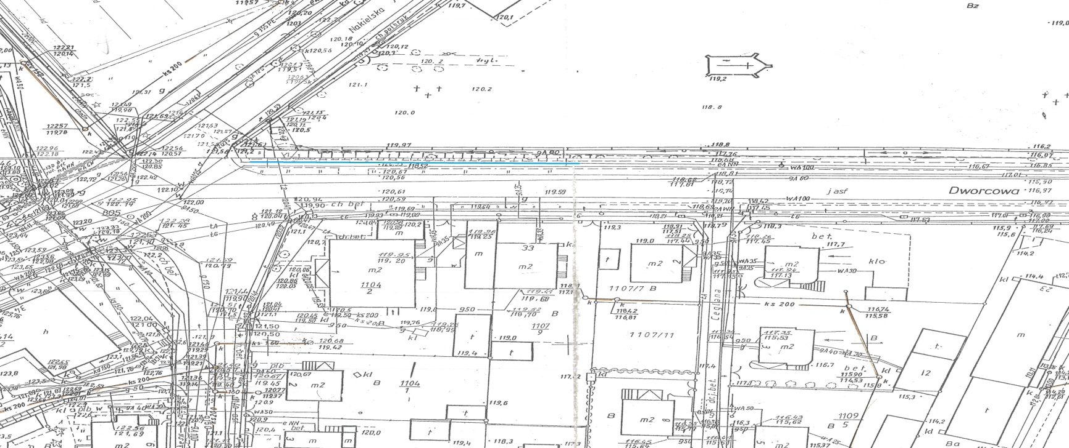
Wymiana sieci wodociągowej
ul. Dworcowa
długość remontowanego odcinka 40m
2013
Koszt inwestycji:
14 000,00 zł

Slide 12
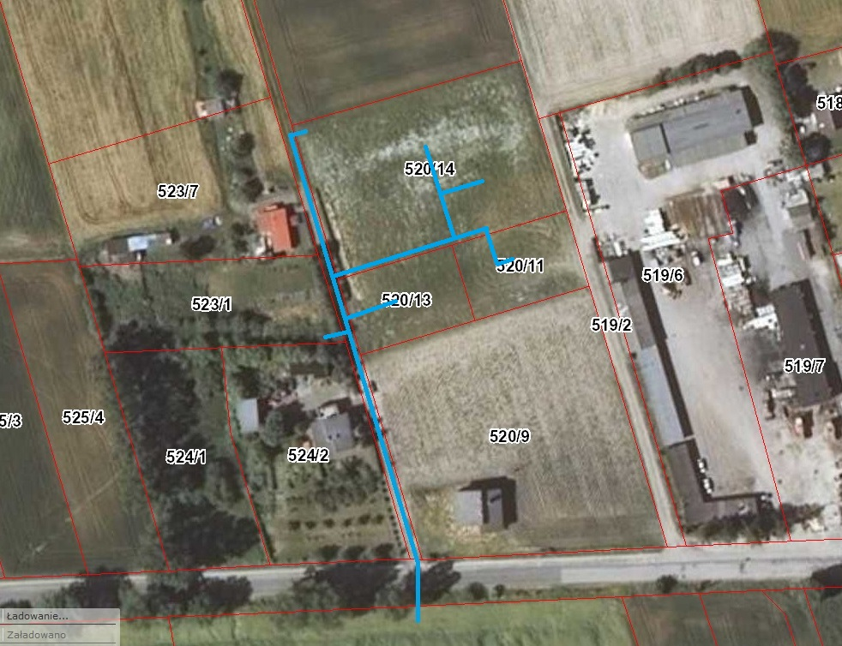
Budowa sieci wodociągowej
ul. Witosa
długość sieci 375 m
2013/2014
Wartość kosztorysowa:
55 000,00 zł

Slide 13
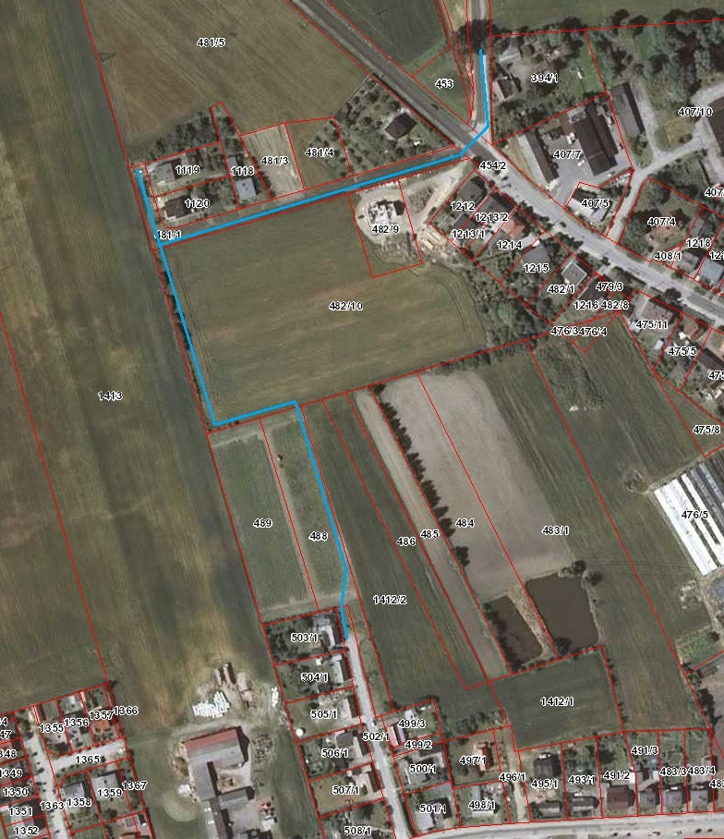
Budowa sieci wodociągowej
pomiędzy ulicami Wiejską i Wyrzyską
długość sieci 557m
2013/2014
Wartość kosztorysowa:
221 000,00 zł

Slide 14
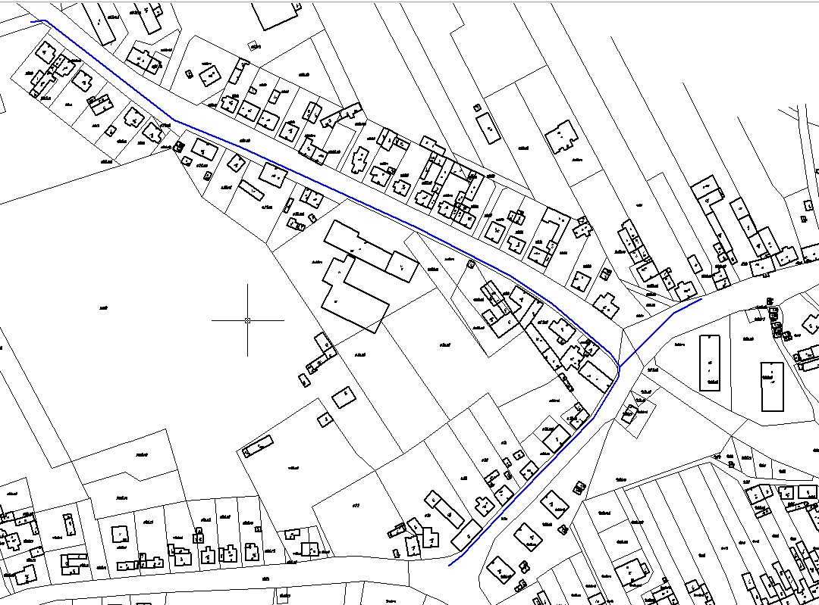
Wymiana sieci wodociągowej
wraz z przyłączami
ul. Wyrzyska
długość sieci 660m, 41 przyłączy
o łącznej długości 800m 2014
Koszt inwestycji:
303 000,00 zł

Slide 15
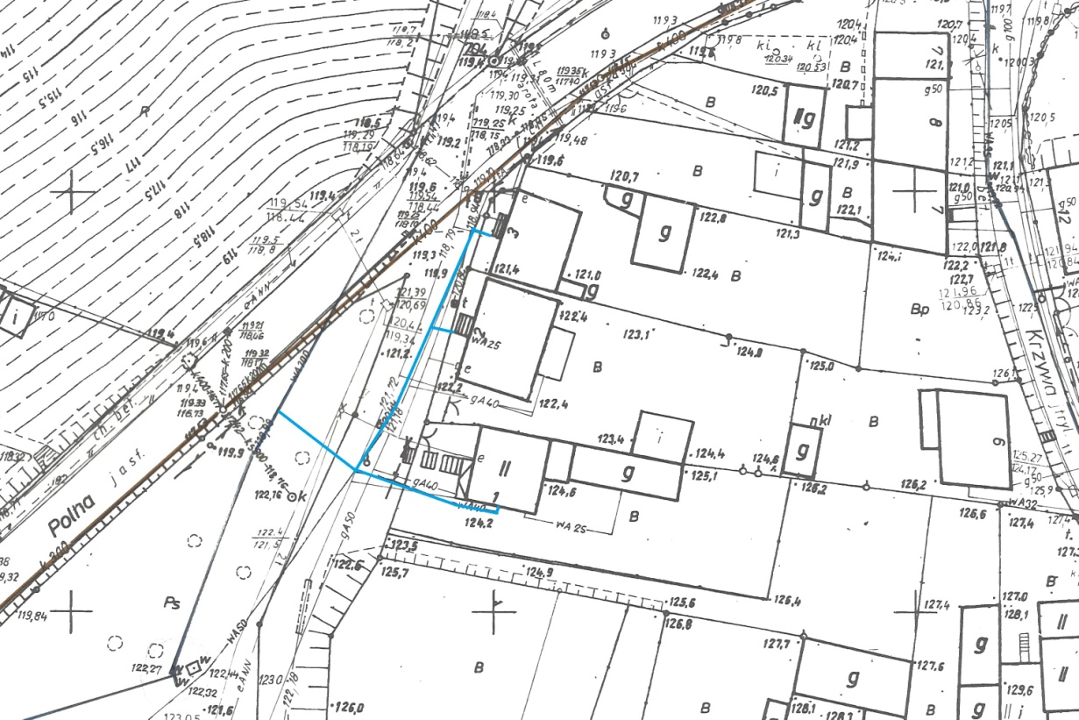
Wymiana przyłączy
wodociągowych
ul. Polna 1-3 długość 100m
2014
Wartość kosztorysowa:
24 600,00 zł

Slide 16
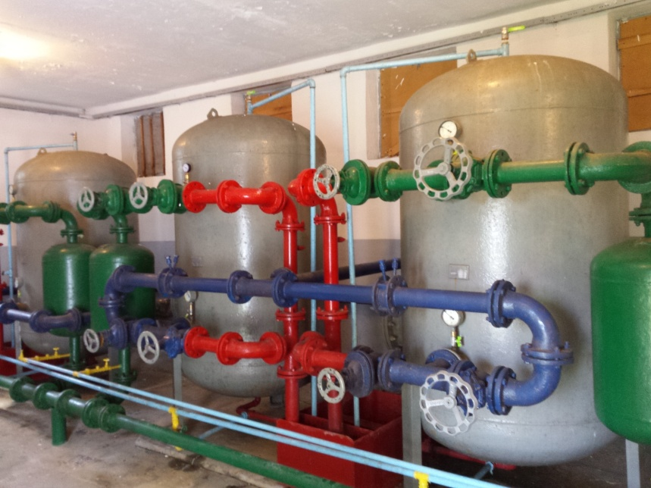
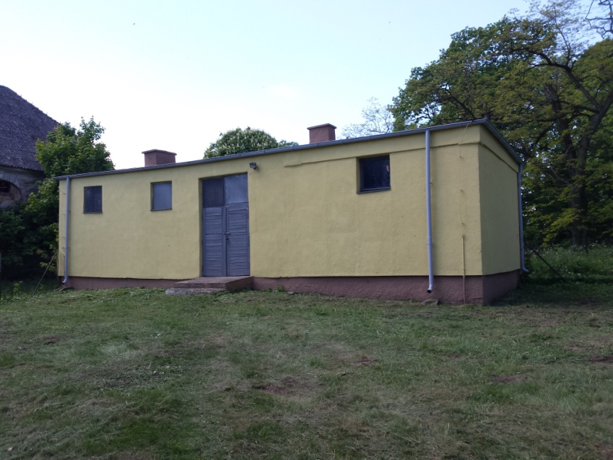
Remont stacji uzdatniania wody
w miejscowości Żurawia
2014
Koszt inwestycji:
9 800,00 zł

Slide 17
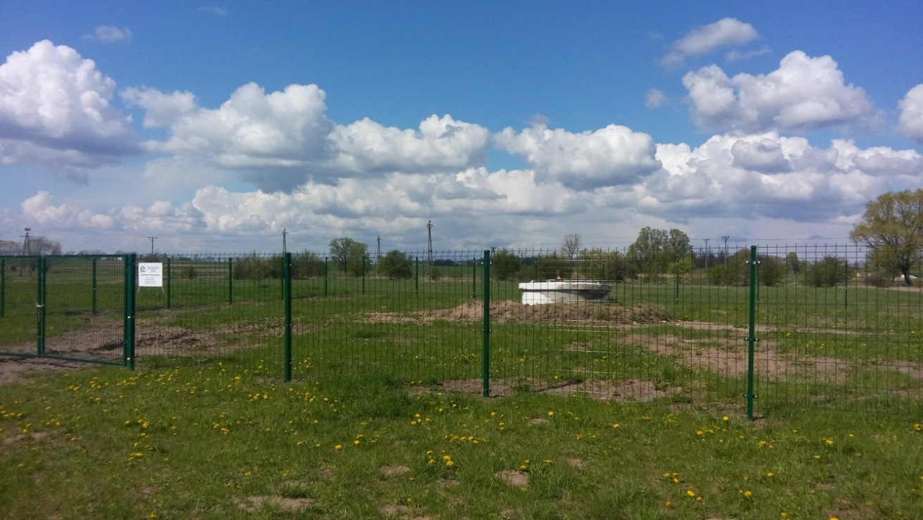
Wykonanie ogrodzenia ujęcia
wody na ul. Tupadzkiej w Kcyni
2015
Koszt inwestycji:
5 700,00zł

Slide 18
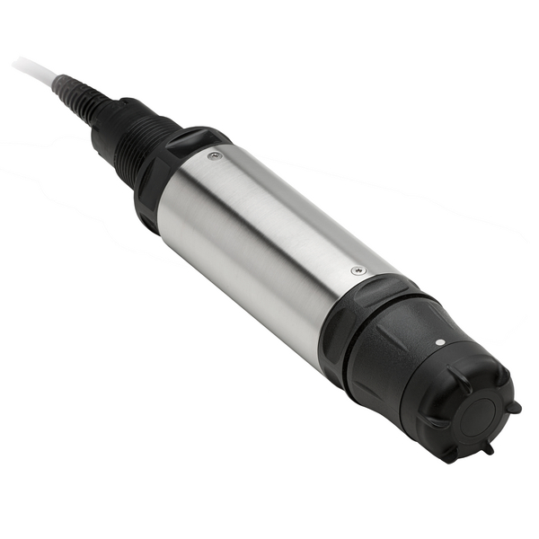
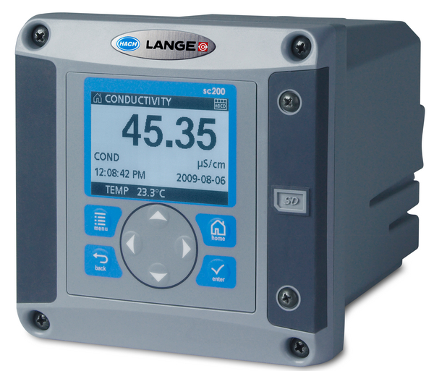
Zakup sondy do pomiaru tlenu
w reaktorze oczyszczalni ścieków
2015
Koszt inwestycji:
8 487,00 zł

Slide 19
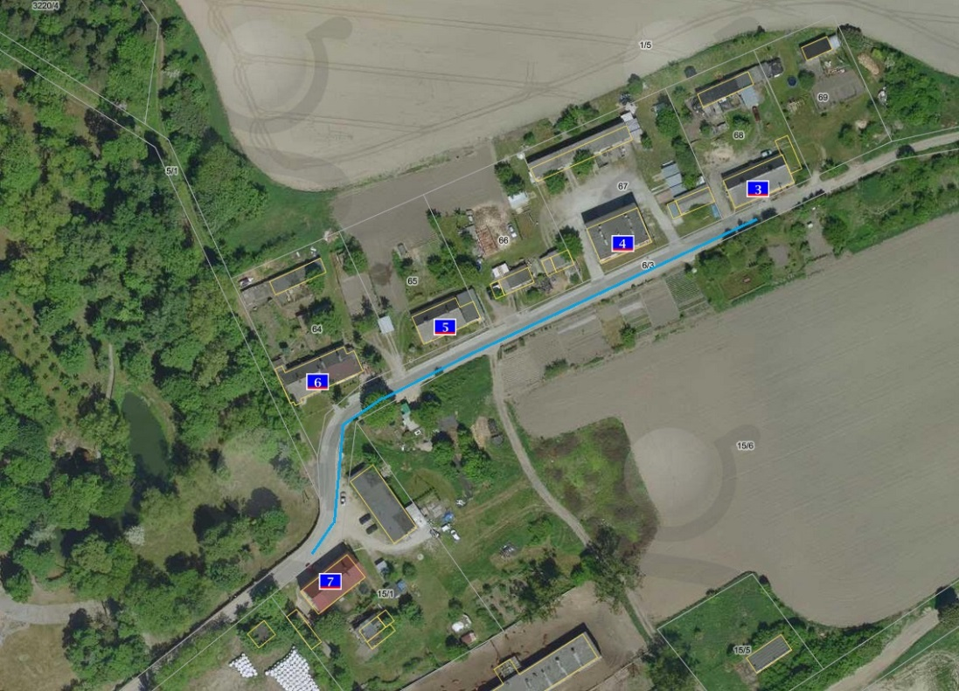
Remont sieci wodociągowej Chwaliszewo - II etap 220m
2015r
Wartość kosztorysowa:
54 120,00 zł

Slide 20
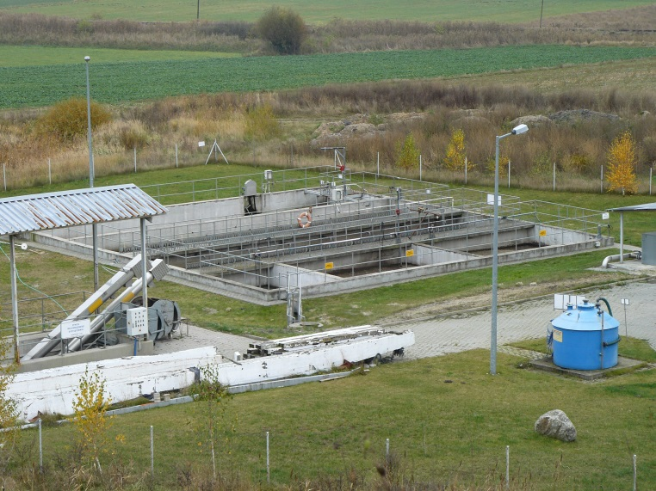
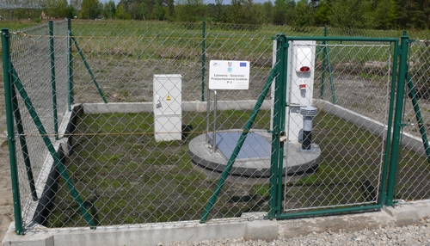
Remont oczyszczalni ścieków
i przepompowni ścieków
2012-2015
Koszt inwestycji:
205 500,00 zł

Slide 21
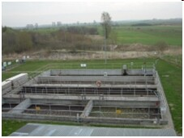
Remont oczyszczalni ścieków
i przepompowni ścieków
2016-2018
Koszt inwestycji:
71 340,00 zł

Slide 22
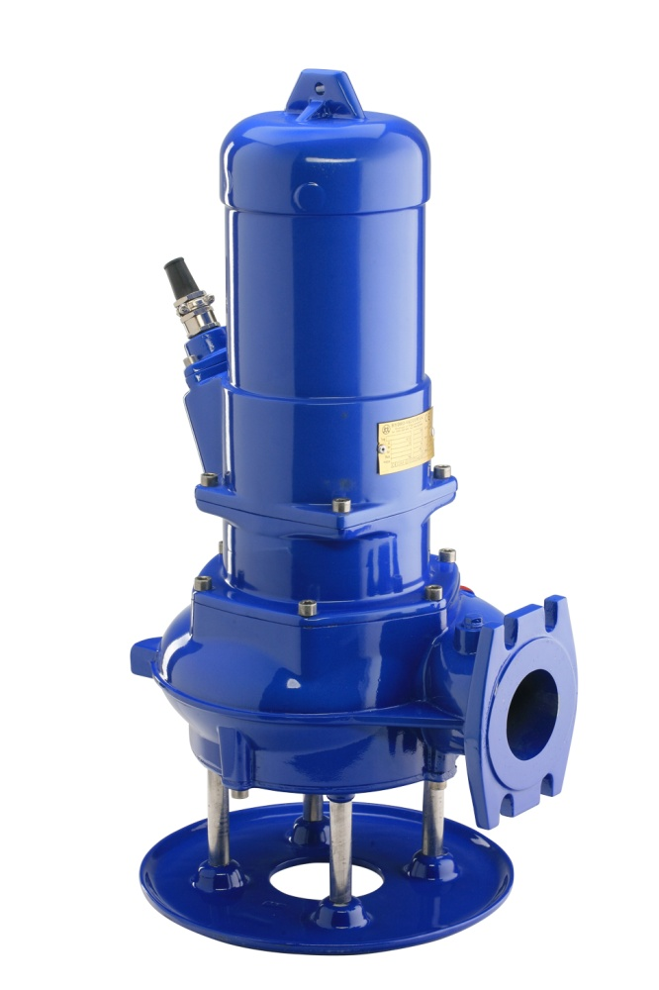
Zakup pomp do
przepompowni ścieków
2016
Koszt inwestycji:
17 224,70 zł

Slide 23
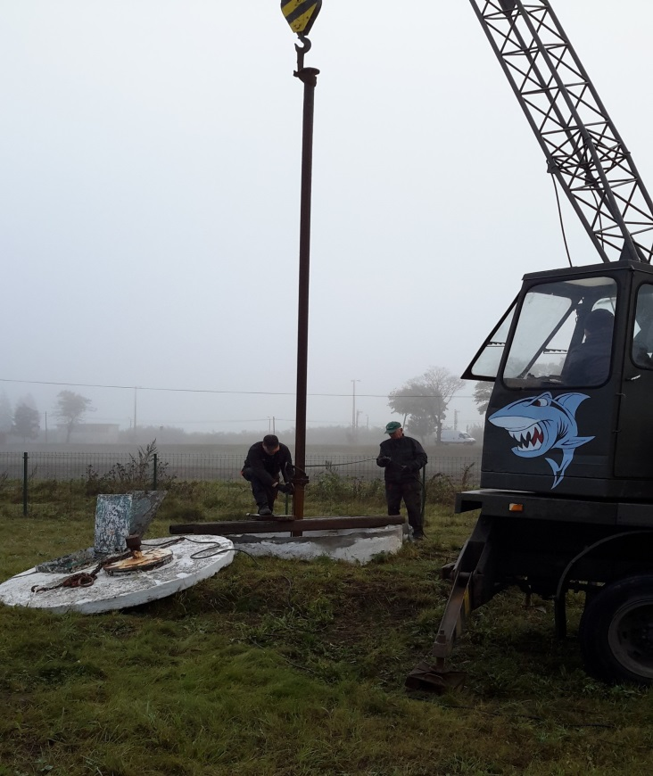
Remont studni głębinowej
ul. Nakielska Kcynia
oraz ul. Tupadzka Kcynia
2016
Koszt inwestycji:
49 200,00zł

Slide 24
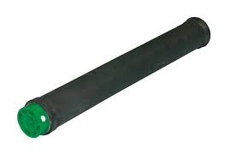
Wymiana dyfuzorów w reaktorze oczyszczalni ścieków
2017
koszt inwestycji:
18 450,00 zł

Slide 25
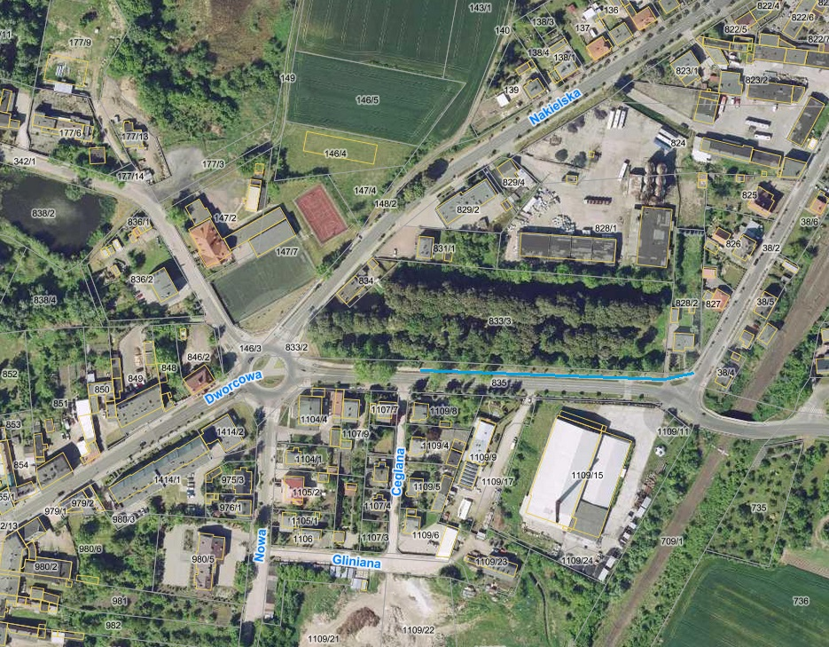
Remont sieci wodociągowej
ul. Dworcowa w Kcyni
II etap 170m
2017
Wartość kosztorysowa:
51 660,00 zł

Slide 26
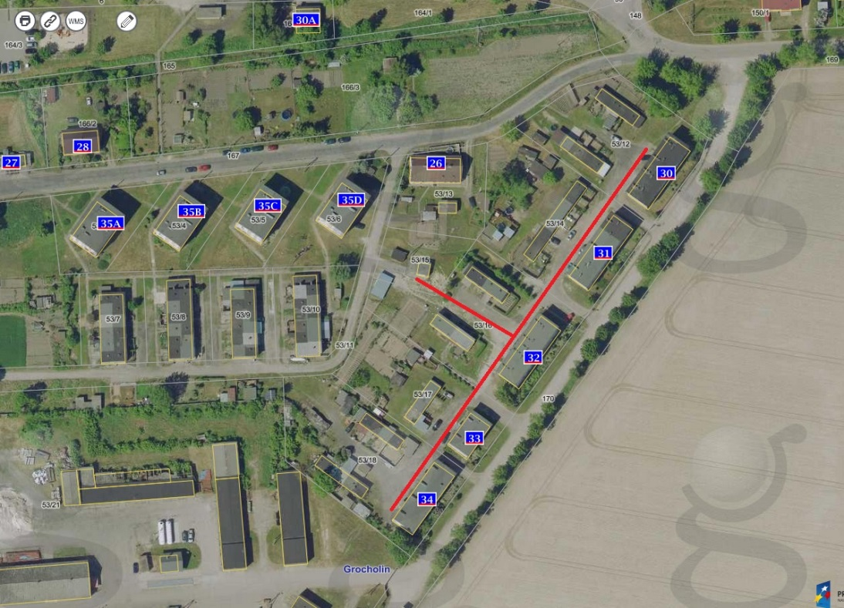
Remont sieci kanalizacji sanitarnej w m. Grocholin 230m
2017
Wartość kosztorysowa: 71 340,00 zł

Slide 27
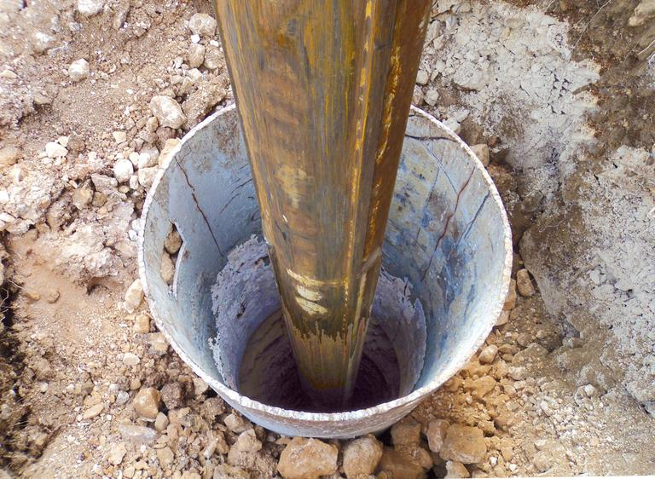
Remonty pomp głębinowych
z ujęć wody w m. Żurawia i Kcynia
2018
Koszt inwestycji:
24 600,00 zł

Slide 28
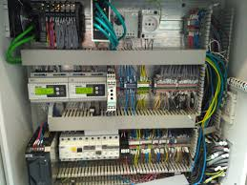
Remont oczyszczalni ścieków
i przepompowni ścieków
2019
Koszt inwestycji:
39 300,00 zł

Slide 29
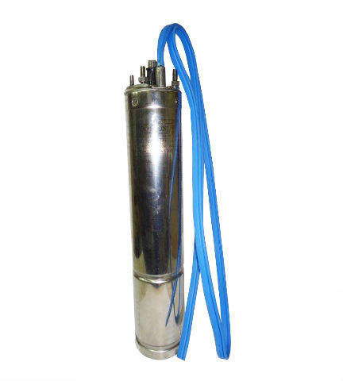
Wymiana silnika pomp głębinowych oraz naprawa pompy hydroforowej
z ujęć wody w Kcynia
2019
Koszt inwestycji:
9 960,00 zł

Slide 30
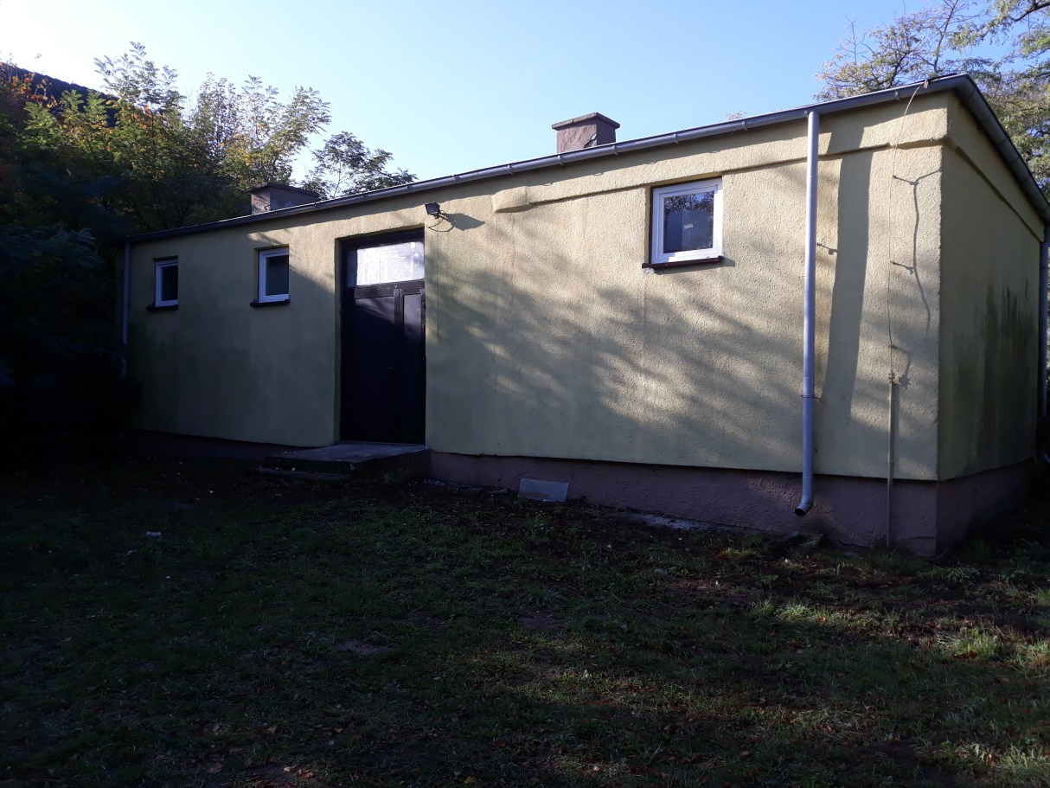
Montaż drzwi i okien na SUW Żurawia
2019
Koszt inwestycji:
10 500,00 zł

Slide 31
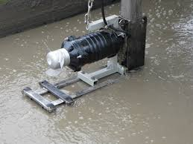
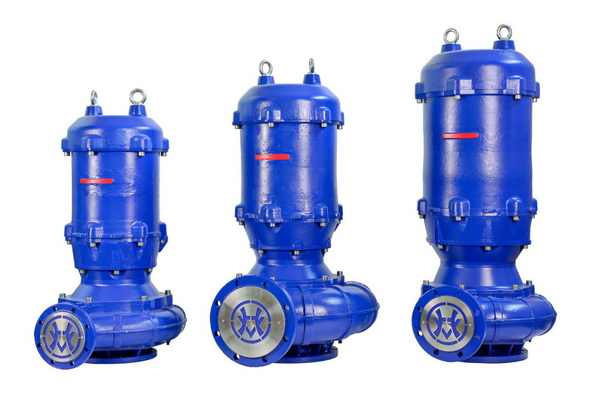
Naprawa pomp i mieszadel z przepompowni i oczyszczalni
2020
Koszt inwestycji:
17 620,00 zł

Slide 32
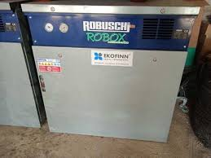
Naprawa dmuchaw oczyszczalnia ścieków
2020
Koszt inwestycji:
7 046,00 zł

Slide 33
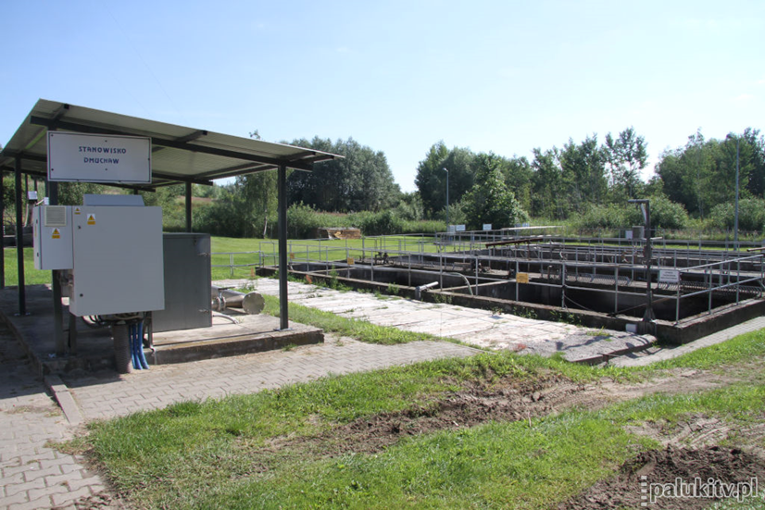
Renowacja konstrukcji stalowych na oczyszczalni ścieków
2020
Koszt inwestycji:
393,59 zł

Slide 34
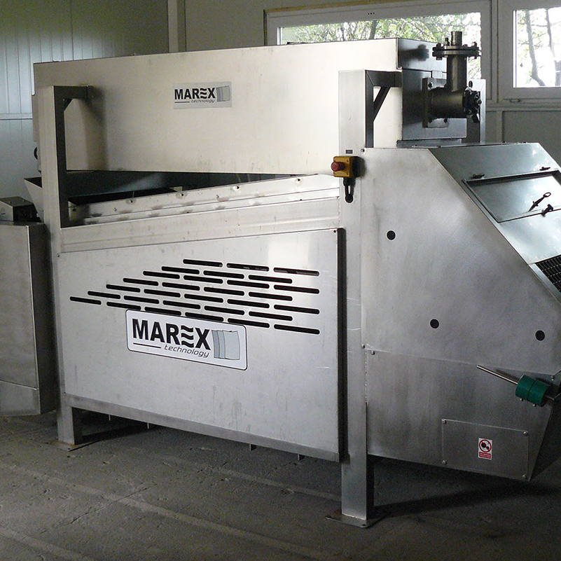
Regeneracja prasy na oczyszczalni ścieków
2020
Koszt inwestycji:
4 380,00 zł

Slide 35
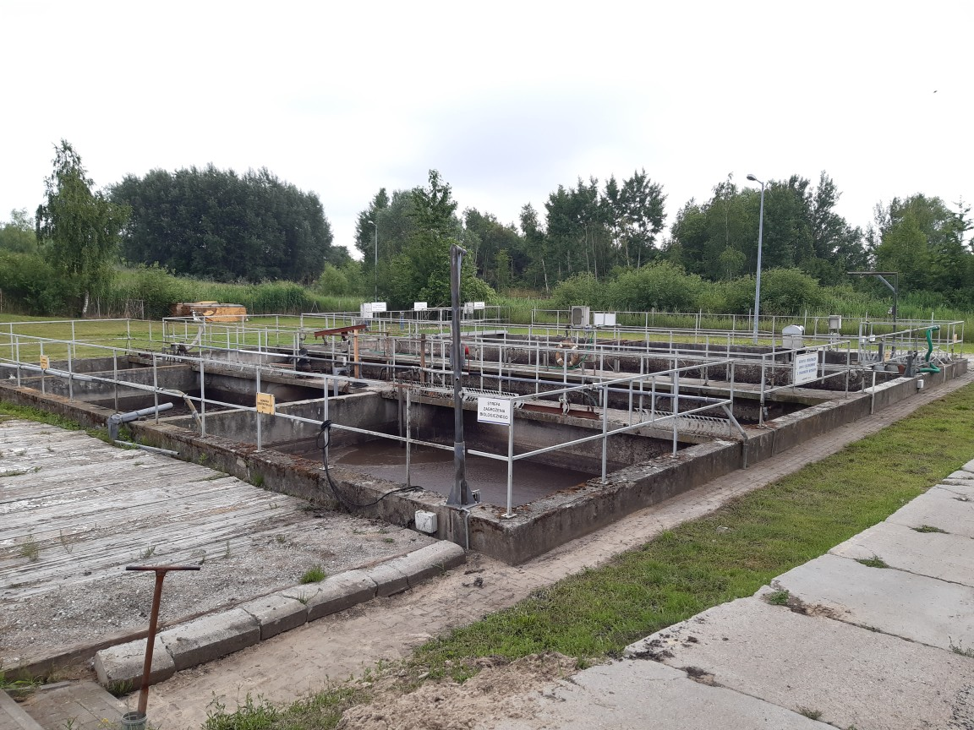
Czyszczenie reaktora
Koszt inwestycji:
12 000,00 zł

Slide 36
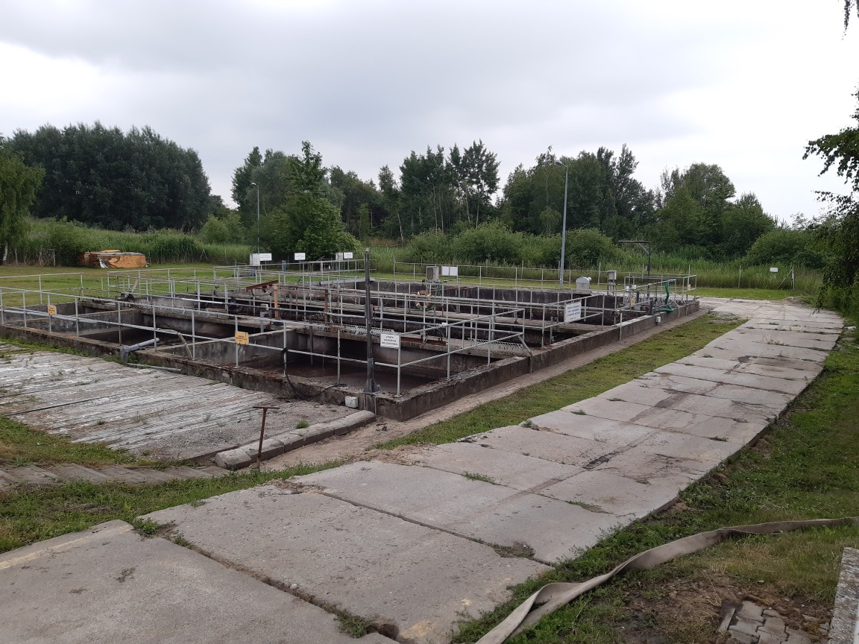
Wykonanie utwardzenia placu przy reaktorze na oczyszczalni ścieków
Koszt inwestycji:
25 000,00 zł

Slide 37
Remont oczyszczalni w 2021r Zakup sprzętów: pompy do recyrkulacji osadu, naprawa pomp i mieszadeł, remont dmuchaw, remont pompy podawania osadu Koszt inwestycji: 13 078,00zł

Slide 38
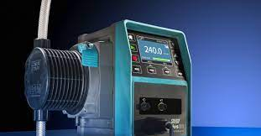
Zakup pompy dozującej do podchlorynu sodu oraz elementy naprawcze do pomp
2022
Koszt inwestycji:
4 413,00 zł

Slide 39
Projekt instalacji fotowoltaicznych w trakcie realizacji
2023

Slide 40
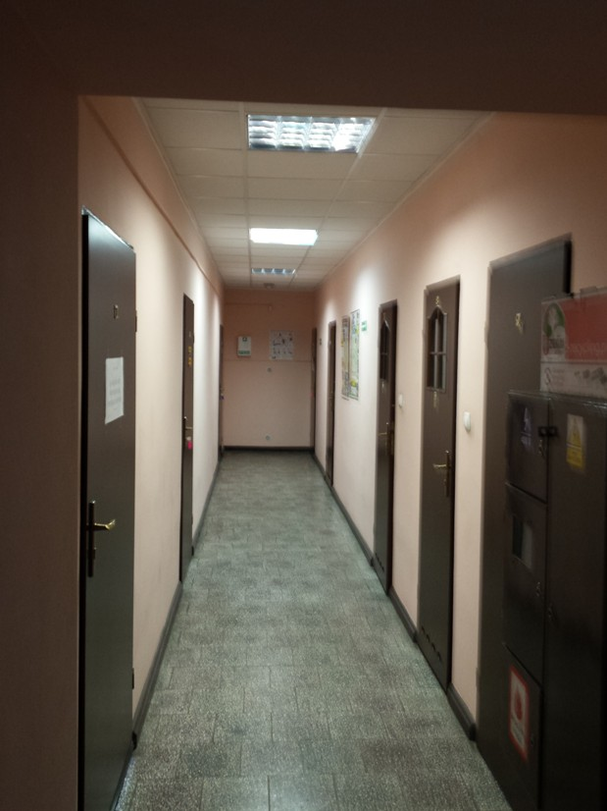
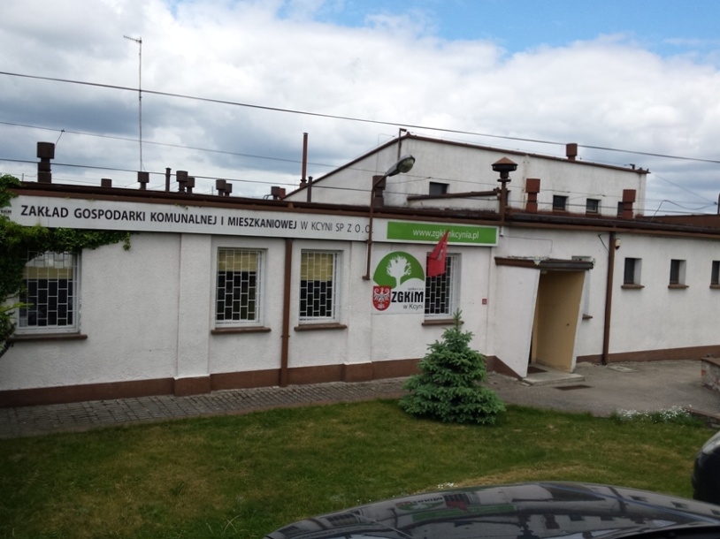
Budynki i infrastruktura Zakładu 2011-2019 Remont budynku biurowego

Slide 41
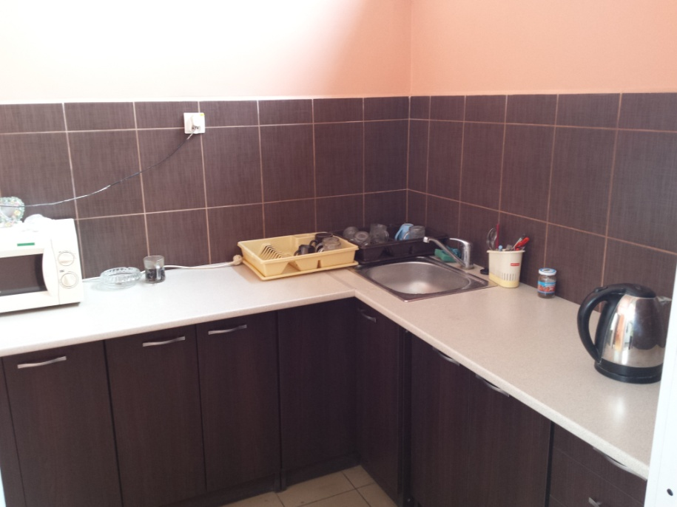
Remont budynku socjalnego

Slide 42
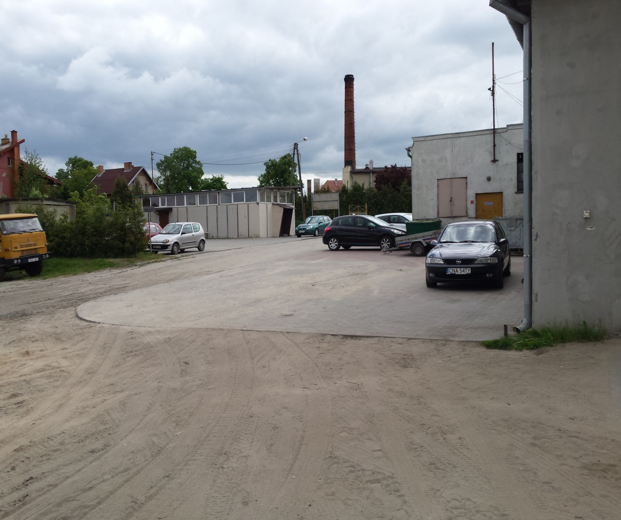
Utwardzenie placu na terenie Zakładu

Slide 43
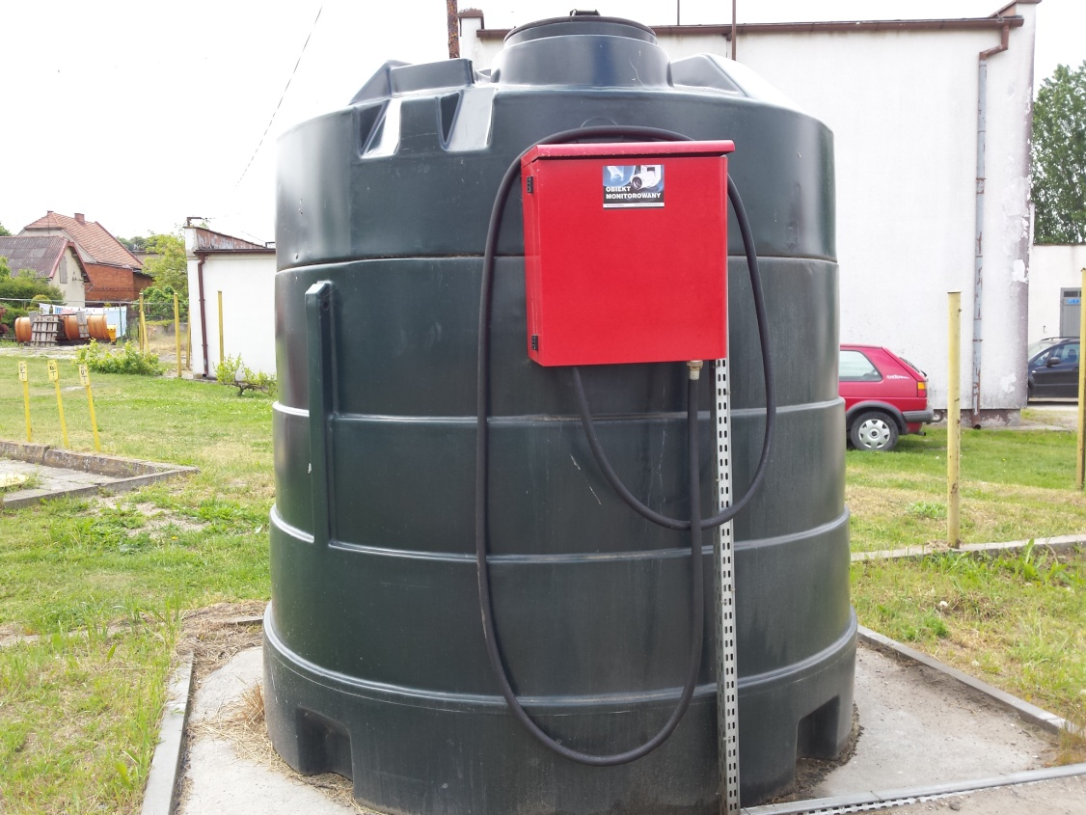
Zakup zbiornika paliwa

Slide 44
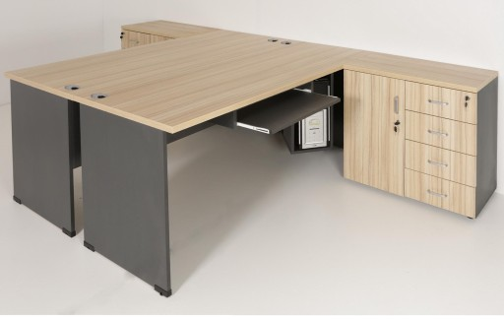
Zakup 5 kompletów
mebli biurowych

Slide 45
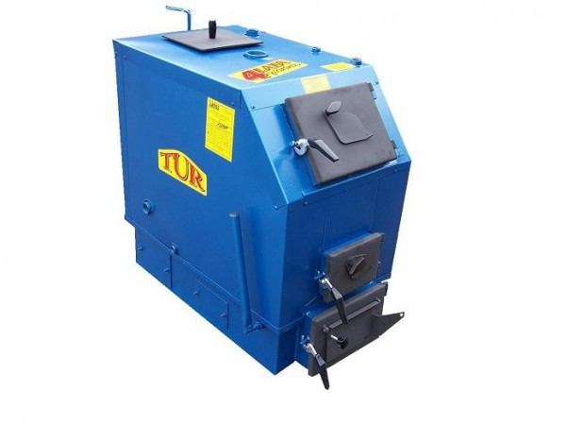
Remont kotła C.O
Koszt inwestycji:
10 500,00 zł

Slide 46
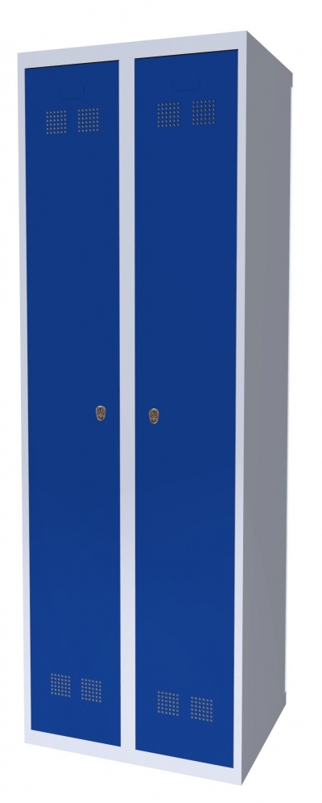
Zakup szaf ubraniowych
Koszt inwestycji:
2 890,00 zł

Slide 47
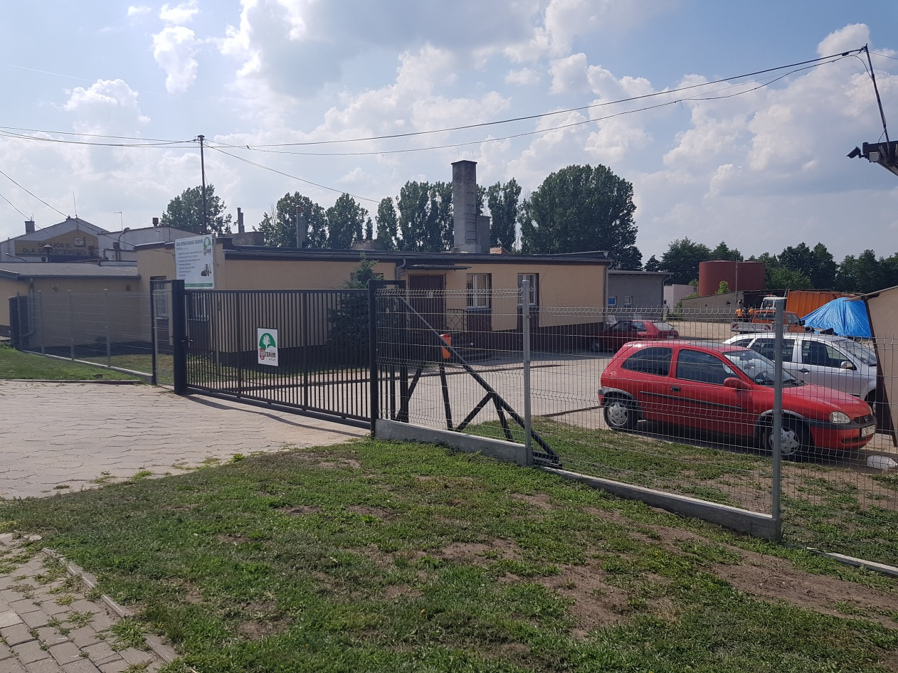
WYMIANA BRAMY WJAZDOWEJ ORAZ OGRODZENIA
Koszt inwestycji:
14 150 ,00 zł

Slide 48
Wyposażenie w sprzęt 2011-2023 Zakup sprzętów: kosiarka bijakowa, pług wirnikowy samobieżny, ciągnik rolniczy Renault, pług czołowy przestawny śnieżny, Star 742, równiarka 2011 Koszt inwestycji: 138 200,00

Slide 49
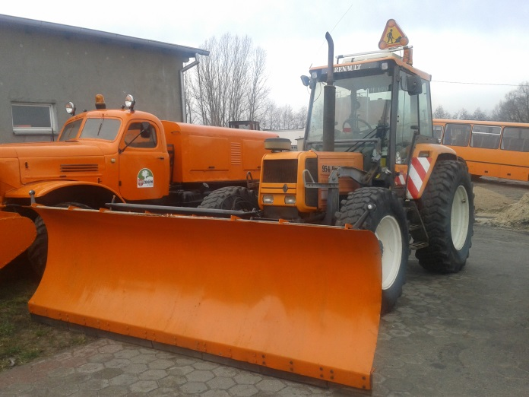
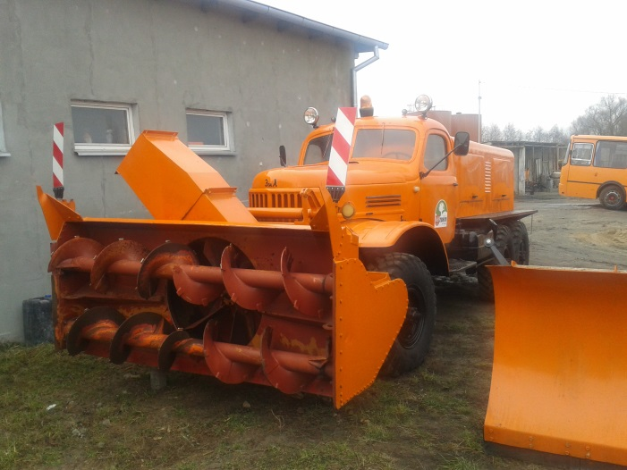
Zakup sprzętów: Pług wirnikowy samobieżny, ciągnik rolniczy Renault, pług czołowy przestawny śnieżny, kosiarka bijakowa 2011
Koszt inwestycji:
124 000,00 zł

Slide 50
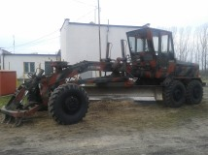
Koszty pozyskania
i remontu równiarki
2011
Koszt inwestycji:
4 200,00 zł

Slide 51
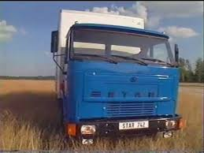
Odbudowa i remont
samochodu Star 742
2011
Koszt inwestycji:
10 000,00 zł

Slide 52
Wyposażenie w sprzęt 2012 Zakup sprzętów: śmieciarka VOLVO, rusztowań fasadowych, zespoły oporowe, zadymiarka, lokalizator RD 800, wyposażenie drobne, wyposażenie warsztatu elektrycznego, Koszt inwestycji: 195 200,00

Slide 53
Zakup śmieciarki Volvo
2012
Koszt inwestycji:
80 000,00 zł

Slide 54
Zakup rusztowań fasadowych
2012
Koszt inwestycji:
22 000,00

Slide 55
Zespoły oporowe do wykopów
2012
Koszt inwestycji:
26 000,00 zł

Slide 56
Zakup zadymiarki
2012
Koszt inwestycji:
6 200,00 zł

Slide 57
Zakup zestawu
lokalizatora RD 800
2012
Koszt inwestycji:
13 000,00 zł

Slide 58
Wyposażenie warsztatu
elektrycznego
2012
Koszt inwestycji:
6 000,00

Slide 59
Wyposażenie drobne
(chwytak wzdłużny,
kosa spalinowa, pilarka)
2012
Koszt inwestycji:
42 000,00 zł

Slide 60
Wyposażenie w sprzęt 2013 Zakup sprzętów: zagęszczarka ATLAS COPCO z płyta HONDA, kosa spalinowa STIHL 2013 Koszt inwestycji: 8 700,00 zł

Slide 61
Zakup zagęszczarka
ATLAS COPCO z pytą HONDA
2013
Koszt inwestycji :
6 400,00 zł

Slide 62
Zakup Kosy spalinowej
STHIL FS 410
2013
Koszt inwestycji:
2 300,00 zł

Slide 63
Wyposażenie w sprzęt 2014 Zakup sprzętów: koparka HYDREMA, zagęszczarka Lumag, zestaw inkasencki PSION, koparko-ładowarka CAT z pługiem, ciągnik NEW HOLLAND z pługiem, kosiarką bijakową oraz dwiema przyczepami 2014 Koszt inwestycji: 746 550,00zł

Slide 64
Zakup koparki Hydrema
2014
Koszt inwestycji:
28 300,00 zł

Slide 65
Zakup zagęszczarki Lumag
2014
Koszt inwestycji:
7 250,00 zł

Slide 66
Zakup zestawu
inkasenckiego Psion
2014
Koszt inwestycji:
11 000,00 zł

Slide 67
Zakup koparko-ładowarki
z pługiem oraz ciągnika
z pługiem, kosiarką bijakową oraz
dwiema przyczepami-leasing 2014
Koszt inwestycji:
700 000,00 zł

Slide 68
Wyposażenie w sprzęt 2015 Zakup sprzętów: samochód VOLVO FL618 z posypywarką, przecinarka jezdna Koszt inwestycji: 40 472,00zł

Slide 69
Zakup samochodu
Volvo FL618
z posypywarką
2015
Koszt inwestycji:
33 830,00 zł

Slide 70
Zakup przecinarki jezdnej
2015
Koszt inwestycji:
6 642,00 zł

Slide 71
Wyposażenie w sprzęt w 2016r Zakup sprzętów: Volkswagen Transporter, młot wyburzeniowy Makita, agregat prądotwórczy, ubijak skokowy, młoto-wiertarka BOSCH, zestaw inkasencki PSION Koszt inwestycji: 51 205,00

Slide 72
Zakup samochodu
Volkswagen Transporter T5
Koszt inwestycji:
23 000,00 zł

Slide 73
Zakup młota wyburzeniowego
Makita, agregat prądotwórczy,
ubijak skokowy, młoto-wiertarki BOSCH
Koszt inwestycji: 15 651,23zł

Slide 74
Zakup Zestawu inkasenckiego
PSION
Koszt inwestycji:
13 103,23 zł

Slide 75
Wyposażenie w sprzęt w 2017r Zakup sprzętów: samochód ciężarowy VOLVO(śmieciarka),,
samochód ciężarowy MAN, Volkswagen Transporter T5, samochód specjalny Mercedes pogrzebowy, kosa spalinowa STHIL FS 410, kosiarka spalinowa MB 253winda do ceremonii pogrzebowych,, komputer HP ELITE 8200, laptop DELL VOSTRO Koszt inwestycji: 216 535,00 zł

Slide 76
Zakup samochodu
ciężarowego VOLVO
Koszt inwestycji:
147 600,00zł

Slide 77
Zakup samochodu
MAN TGL 8.18 z
windą załadowczą
Koszt inwestycji:
50 000,00zł

Slide 78
Zakup samochodu
Volkswagen Transporter T5
Koszt inwestycji:
33 210,00zł

Slide 79
Zakup samochodu
specjalistycznego Mercedes
Koszt inwestycji:
18 000,00zł

Slide 80
Zakup Kosy spalinowej
STHIL FS 410
Koszt inwestycji:
2 850,00zł

Slide 81
Zakup Kosiarki Spalinowej
MB 253
Koszt inwestycji:
1 333,00zł

Slide 82
Zakup windy do ceremonii pogrzebowej
Koszt inwestycji:
7 000,00zł

Slide 83
Zakup zestawu komputerowego
HP ELITE 8200
Koszt inwestycji :
2 396,99zł

Slide 84
Zakup komputera przenośnego
DELL VOSTRO
Koszt inwestycji:
3 947,99zł

Slide 85
Wyposażenie w sprzęt w 2018r Zakup sprzętów: Samochód Ford Tourneo Costume 300, Kosa spalinowa Sthil FS 410, Przecinarka spalinowa Koszt inwestycji: 77 024,00 zł

Slide 86
FORD TOURNEO
COSTUME 300
Podniesienie kapitału:
70 200,00 zł
Zapłaciliśmy Vat:
16 146,00 zł

Slide 87
ZAKUP KOSY SPALINOWEJ
FS 410 C-EM
Koszt inwestycji:
3 024,00zł

Slide 88
ZAKUP PRZECINARKA
SPALINOWA TS 420
Koszt inwestycji:
3 800,00zł

Slide 89
Wyposażenie w sprzęt w 2019r Zakup sprzętów: Samochód ciężarowy
VW Transporter typ-7JO, Samochody ciężarowe CADDY,Zespół komputerowy DELL OPTIPLEX z monitorem IIYAMA,
Namiot pogrzebowy, Kosa spalinowa FS 410, Koszt inwestycji: 137 452,00zł

Slide 90
ZAKUP VW TRANSPORTER
Koszt inwestycji:
49 200,00 zł

Slide 91
ZAKUP VW CADDY 2szt.
Koszt inwestycji:
61 500,00 zł

Slide 92
ZAKUP ZESTAWU KOMPUTEROWEGO DELL OPTI PLEX
Koszt inwestycji:
5 517,00 zł

Slide 93
ZAKUP NAMIOTU POGRZEBOWEGO
Koszt inwestycji:
4 871,00 zł

Slide 94
ZAKUP KOSY SPALINOWEJ
FS 410 C-EM
Koszt inwestycji:
2 214,00 zł

Slide 95
Wyposażenie w sprzęt w 2020r Zakup sprzętów: Samochód ciężarowy MAN śmieciarka, Samochód ciężarowy MAN TGL, Rozdrabniacz GH 460C, Kosiarka RM 650v, Kosa spalinowa FS 360, Pilarka Spalinowa MS 391, Nożyce spalinowe HS 45, Odkurzacz ogrodowy SH 56, Opryskiwacz ręczny SG 71, Podkszesywarka HT 133, Myjka ciśnieniowa RE 232, Drabina KRAUSE, Zintegrowany system informatyczny, Komputer DELL, Laptop DELL, Koszt inwestycji: 425 438,38zł

Slide 96
SAMOCHÓD CIĘŻAROWY MAN TGA 26.320 (śmieciarka)
Koszt inwestycji:
319 308,00 zł

Slide 97
Zakup samochodu
MAN TGL 8.18 z
windą załadowczą
Koszt inwestycji:
50 000,00zł

Slide 98
Sprzęt biurowy, informatyczny i powielający
Koszt inwestycji:
75 399,00zł

Slide 99
SPRZĘT STIHL
Koszt inwestycji:
44 162,00 zł, w tym
UP 19 600,00

Slide 100
Wyposażenie w sprzęt w 2021r Zakup sprzętów: Samochód ciężarowy MAN TGL,, Drabina KRAUSE, Zintegrowany system informatyczny, Komputer DELL, Laptop DELL, Zamiatarka Swingo 200 Koszt inwestycji: 485 438,38zł

Slide 101
Zakup samochodu
MAN TGL 8.18 z
windą załadowczą
Koszt inwestycji:
50 000,00zł

Slide 102
Zakup zamiatarki
Schmidt Swingo 200
Koszt inwestycji:
60 000,00zł

Slide 103
SPRZĘT BIUROWY I OPROGRAMOWANIE
Koszt inwestycji:
29 606,00 zł, w tym UP 19 600,00

Slide 104
Pług odśnieżny
2021
Koszt inwestycji:
6 000,00 zł

Slide 105
Wyposażenie w sprzęt w 2022r Zakup sprzętów:Samochód ciężarowy MAN HDS, Zageszczarka Lumag RP300HPCA, Volkswagen POLO, zawiesie łańcuchy Koszt inwestycji: 410 944,00zł

Slide 106
Zakup samochodu ciężarowego MAN HDS
2022
Koszt inwestycji:
314 880,00zł

Slide 107
Zakup zagęczarki LUMAG RP300 2022
Koszt inwestycji:
7 316,26 zł

Slide 108
Zakup Volkswagen Polo
2022
Koszt inwestycji:
3 500,00 zł

Slide 109
Zawiesie łańcuchowe 2022
Koszt inwestycji:
1 830,00 zł

Slide 110
Utworzenie i wyposażenie Punkt Selektywnej Zbiórki Odpadów 2013
Koszt inwestycji: 150 000,00 zł
Udział Gminy:
73 000,00 zł
Udział Spółki:
77 000,00 zł

Slide 111
Modernizacja Punktu Selektywnej Zbiórki Odpadów Komunalnych
2018
Ładowarka czołowa JCB, Palety PE, Pojemniki plastikowe PE, Beczki PE, Skrzyniopaleta,, Ogrodzenie, Komputer przenośny DELL i urządzenie wielofunkcyjne BROTHER, Oprogramowanie UNISOFT, Oświetlenie, Monitoring, Waga najazdowa, Wózek paletowy, Komputer przenośny DELL

Slide 112
ZAKUP ŁADOWARKI
TELESKOPOWEJ
TH JCB 520-40
Koszt inwestycji:
249 800,00 zł
Dofinansowanie:
212 330,00 zł

Slide 113
ZAKUP POJEMNIKÓW, BECZEK ,
PALET , SKRZYNIOPALETA
Koszt inwestycji:
42 075,00 zł
Dofinansowanie: 38 656,29 zł

Slide 114
ZAKUP OGRODZENIA
I UTWARDZENIE PLACU
PSZOK
Koszt inwestycji:
123 066,98 zł
Dofinansowanie:
24 459,11 zł

Slide 115
ZAKUP OŚWIETLENIA TERENU PSZOK-U
Koszt inwestycji:
13 179,60 zł
Dofinansowanie:
4 911,92 zł

Slide 116
ZAKUP MONITORINGU DLA PSZOK-U
Koszt inwestycji:
20 426,45zł
Dofinansowanie:
9 215,08 zł

Slide 117
ZAKUP WAGI NAJAZDOWEJ ORAZ PALETOWEJ
Koszt inwestycji:
19 467,00 zł
Dofinansowanie:
16 546,95 zł

Slide 118
ZAKUP WÓZKA PALETOWEGO
Koszt inwestycji:
1 228,50 zł
Dofinansowanie:
1 044,23 zł

Slide 119
ZAKUP NOTEBOOK DELL Z URZĄDZENIEM WIELOFUNKCYJNYM BROTHER
Koszt inwestycji:
4 500,00 zł
Dofinansowanie:
3 442,50 zł

Slide 120
ZAKUP NOTEBOOK DELL
Koszt inwestycji:
3 200,00 zł
Dofinansowanie:
2 448,00 zł

Slide 121
ZAKUP OPROGRAMOWANIA
Z LICENCJĄ UNISOFT
DLA PSZOK
Koszt inwestycji:
30 000,00 zł
Dofinansowanie:
22 950,00 zł

Slide 122
SPRZĘT BIUROWY I OPROGRAMOWANIE
Koszt inwestycji:
29 606,00 zł, w tym UP 19 600,00

Slide 123
Nakłady poniesione na
PSZOK
2011-2020
Całkowita wartość inwestycji 804 736,67 zł
Nakład poniesiony przez Spółkę 312 750,60 zł
Spółka otrzymała z WFOŚiGW 342 486,07 zł
Udział Gminy 149 500,00 zł

Slide 124
Zakup pojemników na odpady zmieszane 2011-2023
Koszt inwestycji:
418 842,00 zł

Slide 125
Nakłady poniesione na PSZOK i pojemniki związane
z gospodarką odpadami
2011-2023
1 356 828,00 zł

Slide 126
Nakłady poniesione na systemy
Wodno-kanalizacyjne
2011-2023
2 714 877,89 zł

Slide 127
Nakłady poniesione na infrastrukturę własną Spółki
2011-2023
223 456,06 zł

Slide 128
Nakłady poniesione na wyposażenie Spółki
w sprzęt i urządzenia
2011-2023
3 224 989,00 zł

Slide 129
Łączne nakłady inwestycyjne poniesione przez
Zakład Gospodarki Komunalnej
i Mieszkaniowej w Kcyni Sp. z o. o.
2011-2023r
7 630 748,32zł

Slide 130
Łączne opłaty na rzecz Gminy
W latach 2011-2023
3 773 803,11zł

Slide 131
Zatrudnienie
w roku 2023
Styczeń 57 osób
Grudzień 53 osób

Slide 132
Średnie wynagrodzenie
w roku 2023
(bez nagród jubileuszowych
oraz nadgodzin)
Kwota brutto: 4 717,98 zł
netto: 3 597,82 zł

Slide 133
Zestawienie wyników w latach 2011-2023
Lata | Przychody | Koszty | Wynik finansowy
2011 | 4 111 921,50 | 4 012 569,74 | 99 351,76
2012 | 5 020 134,51 | 5 440 454,29 | -420 319,78
2013 | 4 816 601,81 | 4 659 867,82 | 156 733,99
2014 | 4 539 934,48 | 4 696 636,99 | -156 702,51
2015 | 4 531 078,81 | 4 530 973,48 | 105,33
2016 | 4 668 461,16 | 4 786 509,53 | -118 048,37
2017 | 4 789 079,72 | 4 818 126,38 | -29 046,66
2018 | 5 673 151,08 | 5 400 298,44 | 272 852,64
2019 | 5 372 059,64 | 5 405 643,77 | -33 584,13
2020 | 5 833 723,39 | 5 769 041,80 | 64 681,59
2021 | 6 451 674,34 | 6 486 565,65 | - 34 891,31
2022 | 6 725 383,75 | 6 846 582,47 | -121 198,72
2023 | 6 741 937,60 | 6 792 991,85 | - 51 054,25

Slide 134
DZIĘKUJĘ ZA UWAGĘ

